Slide 1
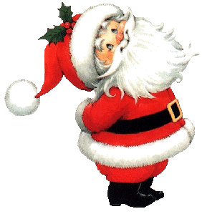
GUÍA DE APRENFIZAJE FINAL n°6 ARTES VISUALES “1° A- B”
SEMANA 1 al 19 DE NOVIEMBRE
Objetivo de la guía:
Realizar proyecto artístico navideño.

Slide 2
Mis queridos corazones, ya estamos en la última guía de aprendizaje y como se nos acerca la bella Navidad, utilizaremos ésta última instancia para hacer nuestro proyecto artístico navideño como es de costumbre.

Slide 3
¿Qué haremos en nuestro proyecto de Navidad?
Materiales:
Cartulina verde.
Lápiz de mina, goma.
Tijera.
Lapiz scripto,botones, escarcha, lentejuelas, etc (para decorar)
Lana o cinta.
Guirnalda Navideña

Slide 4
¿Qué haremos en esta guía?
1. Dibuja con tu lápiz de mina la silueta de un árbol de navidad en la cartulina verde. Haz 6 en toda la hoja de cartulina. Puedes pedir ayuda a un adulto.
2. Luego, recorta todas las siluetas de los árboles de navidad.
3. Con tus lápices scripto dibuja decoraciones a tu árbol de navidad. También, puedes colocar botones, brillantina o lentejuelas para decorar a tu gusto.
4. En la punta de cada árbol navideño haz un hoyito para que puedas pasar un trozo de lana a modo de un lazo. Pide ayuda a un adulto.
5. Une el lazo de cada arbolito a un trozo largo de lana o cinta para que quede como guirnalda. Cuelga los 6 modelos de árbol decorado que hiciste.

Slide 5
PAUTA DE EVALUACIÓN
Indicadores de evaluación | Ptje real. | Ptje obte
El trabajo es presentado en una foto donde se observe al estudiante con su guirnalda navideña | 3
La guirnalda navideña creada por el estudiante presenta 6 o más siluetas de árbol navideño. | 6
La guirnalda está realizada con cartulina verde. | 6
La guirnalda está decorada con material diverso: plumones, botones, lentejuelas, brillantina, etc. | 6
La guirnalda realizada es creativa y se presenta como un trabajo limpio. | 3
El proyecto es presentado dentro del plazo estipulado: hasta el viernes 19 de noviembre 18 horas. | 4
Puntaje total: | 28 pts
Nota:

